Slide 1


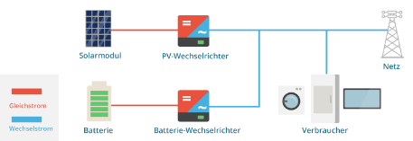
Beispielprojekt: ProSumer “Hergersweiler”
Ein Jahr Betriebserfahrung (09/2021-08/2022)
Jahresbericht 09/2021-08/2022
Stand FV05 vom 06.10.2022
ISE e.V.-Kampagnen 2022 | Wärmewende in der Südpfalz | Beispielprojekt| | FV05 ISE e.V.

Slide 2
Agenda
Vorbereitung
Komponenten
Wärmepumpe, Arbeitszahlen
Erzeugung und Verbrauch
Saisonale Betriebsphasen
Tageslastgänge
Autarkie- und Eigenverbrauchsquote
Energie-, Betriebskosten und CO₂-Vergleich
Fazit

Slide 3
Vorbereitung
Vorlauftemperatur bei der Ölheizung auf 50°C begrenzen!
Vor dem Umstieg vom fossilen Wärmeerzeuger auf eine Wärmepumpe ist eine gründliche energetische Bestandsanalyse des Hauses durch einen Energieberater notwendig: Wärmedämmung des Hauses?; Wärmebedarf?; bisheriger Brennstoffverbrauch?; ausreichende Dimensionierung der Heizkörper? etc..
>= 3 Angebote einholen von Heizungsbauern mit mehrjähriger Wärmepumpen-Erfahrung im Altbau.
Quelle: W. Thiel
Eine gründliche Vorbereitung ist Voraussetzung für diese Investition!

Slide 4
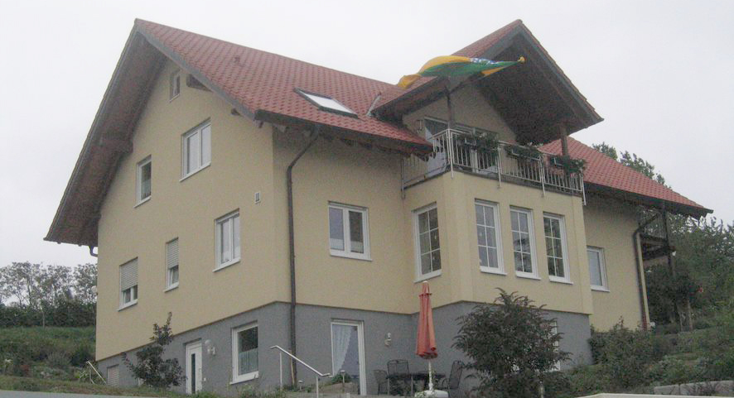
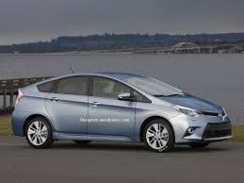
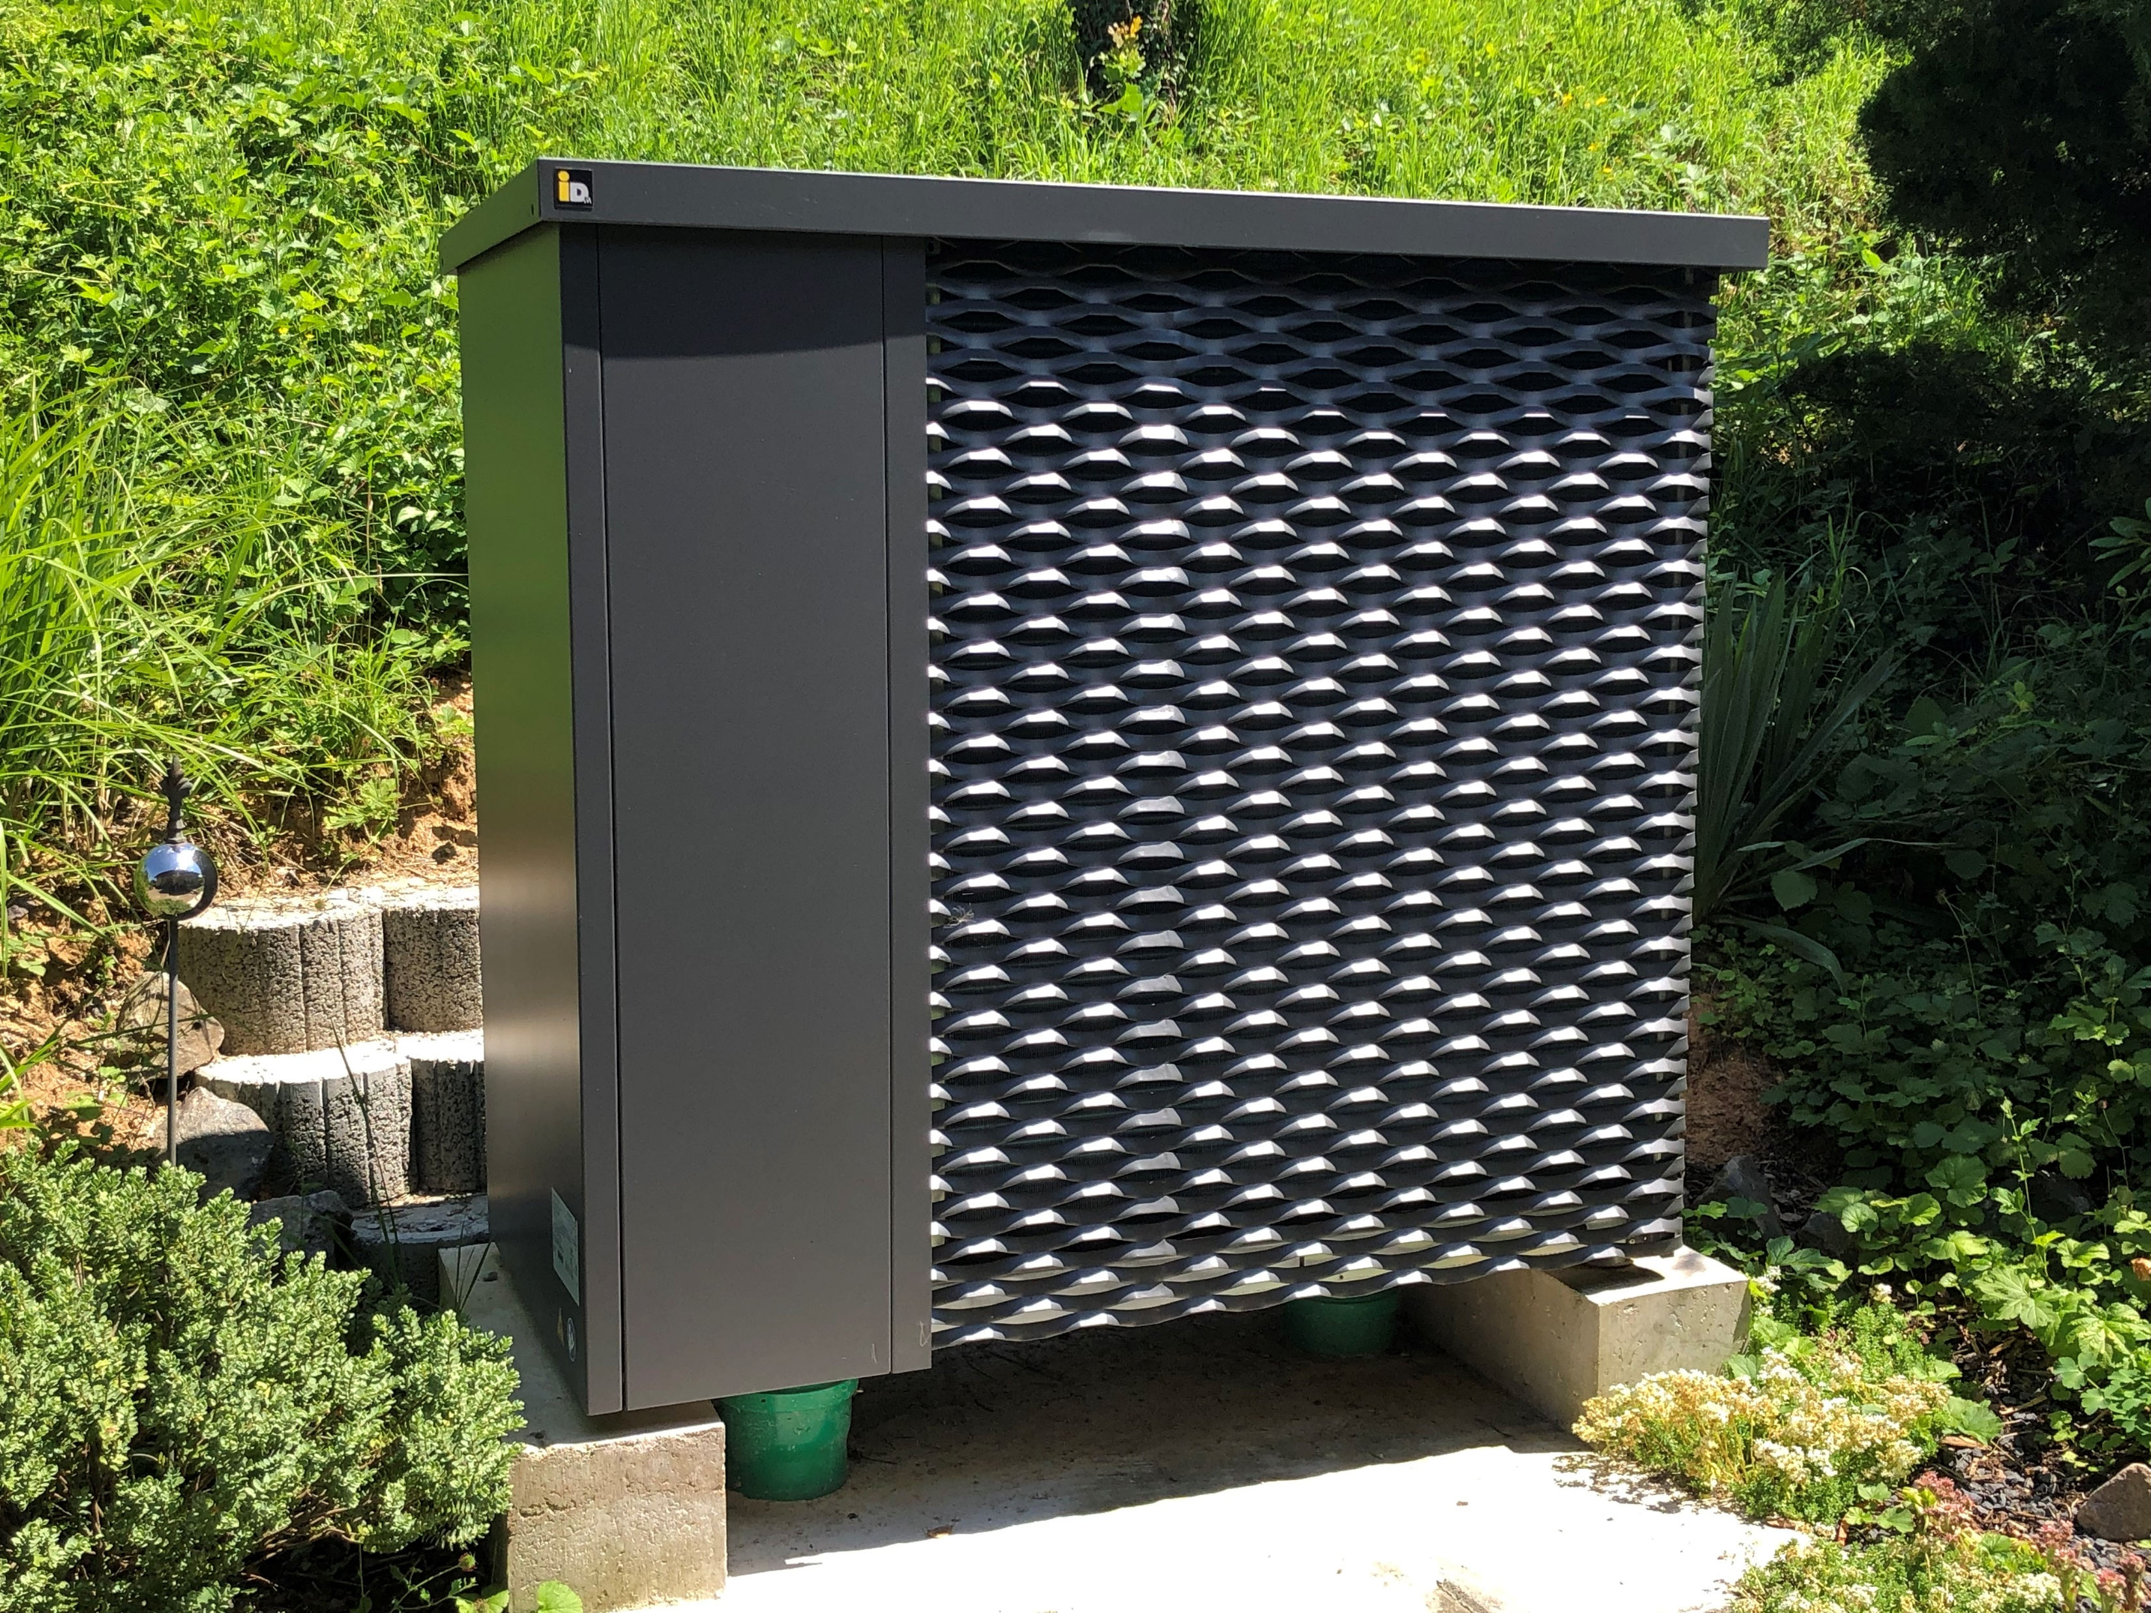
Komponenten
Haus
Baujahr 1999/2000
Hausnetz
Haushaltsstrom: 3.700 kWh/a
Heizung
Ölheizung mit Heizikörper 3.000 l/a
IBS: 04/2000
PV-Anlage
Module: 79 x 200 W, Aleo Solar
Nennleistung: 15,8 kWp
5,8 kWp Ost, 10 kWp West
WR: SMA TriPower 12000
IBS: 09/2012
Wärmepumpe
Modulierende Luft-Wasser-Monoblock-Wärmepumpe
iDM AERO ALM 6-15
Thermische Leistung: 6-15 kW
Elektrische Leistung: 2,5 bis 5,8 kW,
Heizpatrone: 6 kW
IBS: 09/2021
Plug-in-Hybrid
Toyota Prius 4
Laufleistung: 13.000 km/a,
Ladesteckdose 230 V
IBS: 11//2020
Quelle: W. Thiel
Jetzt fehlt nur noch ein Akku!

Slide 5
Wärmepumpe, Arbeitszahlen (AZ) (09/2021-08/2022)
AZ
AZ-Heizung
AZ-Warmwasser
A-Tem-peratur (°C) | Min | 4,8 | -0,1 | -1,1 | -6,1 | -3,0 | -2,5 | -4,2 | -3,6 | 5,4 | 10,2 | 10,7 | 12,3
 | Mittel | 17,1 | 10,0 | 5,0 | 4,2 | 3,1 | 5,9 | 7,5 | 10,3 | 18,2 | 21,6 | 22,8 | 23,5
 | Max | 26,9 | 21,4 | 13,3 | 14,7 | 12,2 | 20,2 | 21,8 | 23,7 | 32,1 | 35,8 | 35,8 | 37,1
Jahresarbeitszahlen (JAZ) | Heizung | Warmwasser | Gesamt *)
 | 4,2 | 2,7 | 3,8 *) inkl. abtauen
Quelle: W. Thiel
Die Arbeitszahlen können sich sehen lassen, insbesondere im Bestand mit Heizkörper!

Slide 6
Erzeugung und Verbrauch (09/2021-08/2022)
kWh
Energieerzeugung (PV)
Energieverbrauch
Energie- | Erzeugung (PV) | Verbrauch | Saldo
kWh | 15.540 | 12.535 | 3.005
Quelle: W. Thiel
Bilanziell ist dieser ProSumer mehr als ausgeglichen!

Slide 7
Saisonale Betriebsphasen (09/2021-08/2022)
Δ: Erzeugung - Verbrauch
1/3 Winter:
ProSumer ← Energieversorger
Δ: - 4.779 kWh
Nov
Dez
Jan
Feb
1/3 Übergangszeit:
Herbst:
Okt
Mrz
Frühjahr:
ProSumer
Δ: 555 kWh
ProSumer
Δ: 522 kWh
Sep
Apr
Aug
Mai
Jul
Jun
1/3 Sommer:
ProSumer → Energieversorger
Δ: 6.707 kWh
Quelle: W. Thiel
Die Sommer-Überschüsse des ProSumers müsste man in den Winter retten können!

Slide 8
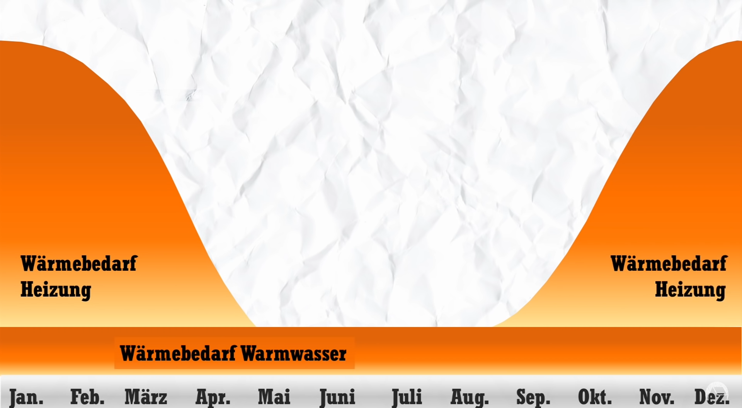
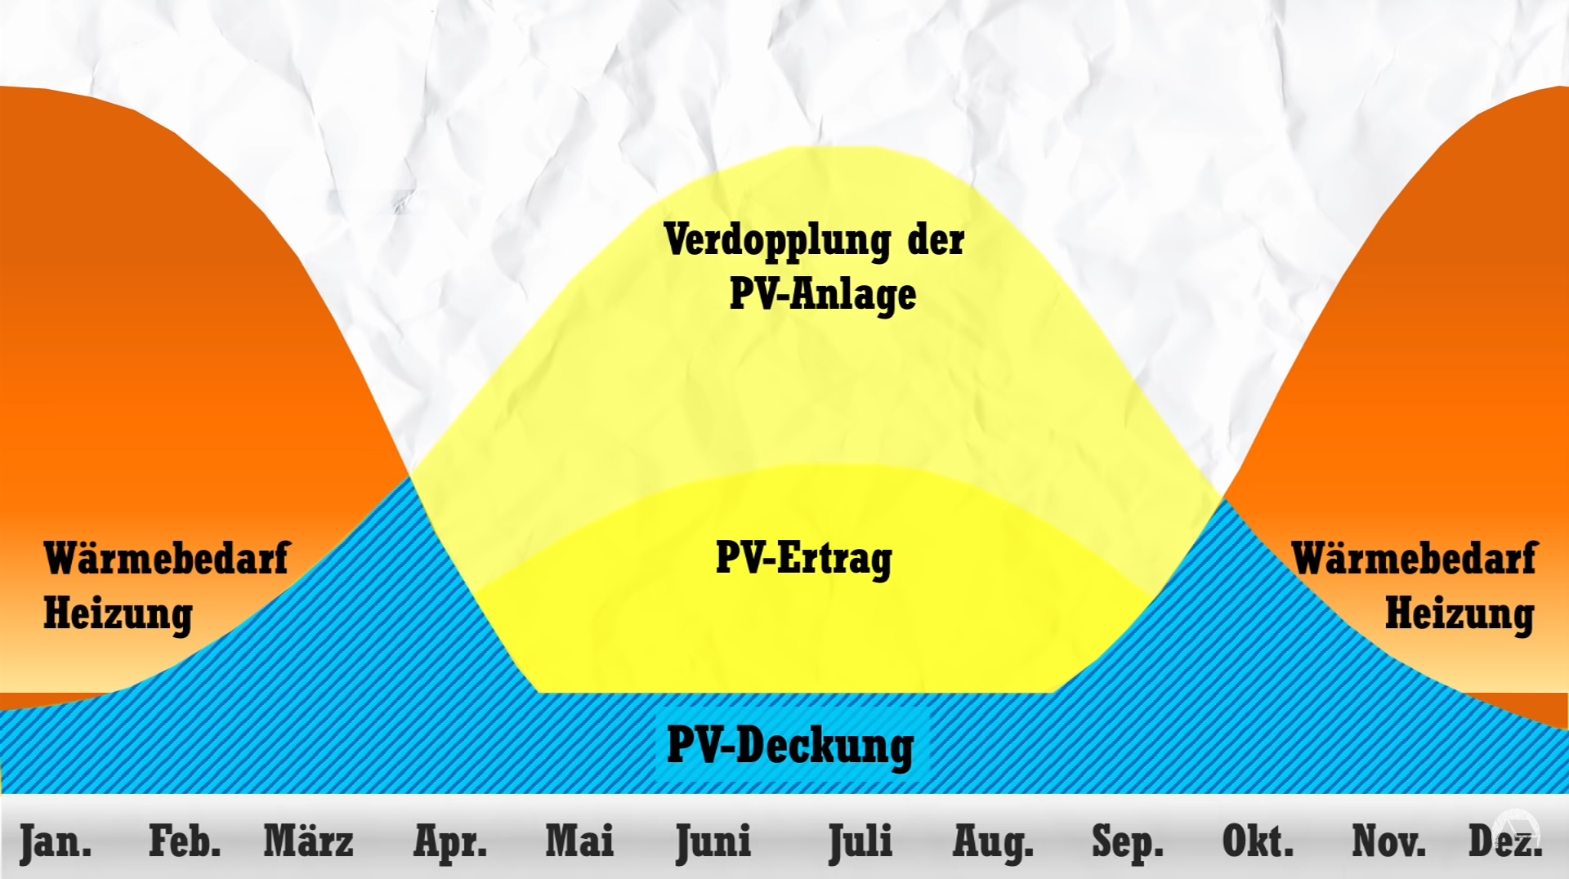
Saisonale Betriebsphasen, allgemein
Wärmebedarf
Deckung des
Wärmebedarfs
mit PV--Ertrag
Quelle: Energiesparkommissar
In der Übergangszeit (März/Apr. und Sept./Okt.) bringt PV einen guten Beitrag zum Heizen!

Slide 9
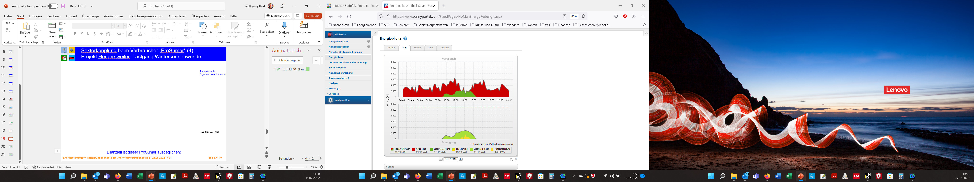
Tageslastgang „Wintersonnenwende“
Energie-Saldo:
- 68,2 kWh
- 84%
Quelle: W. Thiel, SMA Sunny-Portal
Winter: Der ProSumer hat gleichzeitig hohen Energiebedarf und geringen PV-Ertrag!

Slide 10
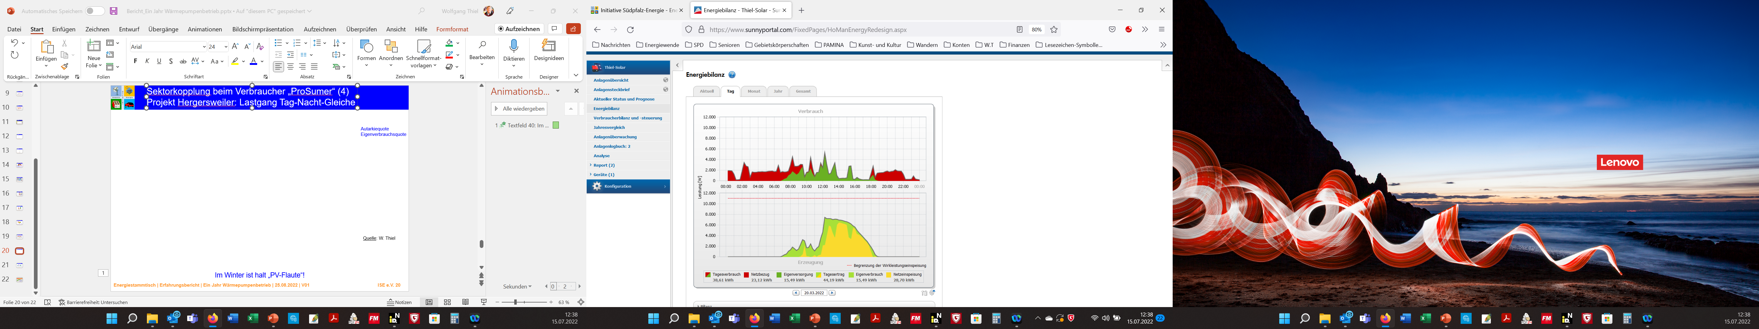
Tageslastgang „Tag-Nacht-Gleiche“
Energie-Saldo:
+ 5,6 kWh
+ 14%
Quelle: W. Thiel, SMA Sunny-Portal
Gut ausgeglichen!

Slide 11
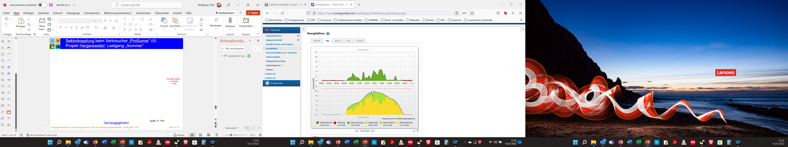
Tageslastgang „Sommertag“
Energie-Saldo:
+ 71,6 kWh
+ 270 %
Quelle: W. Thiel, SMA Sunny-Portal
„. . . und es war Sommer . . .“!

Slide 12
Autarkie- und Eigenverbrauchsquote (09/2021-08/2022)
Eigenerzeugungsanteil (PV)
Eigenverbrauchsanteil
Autarkiequote =
Eigenverbrauchsquote =
Gesamtstromverbrauch
Gesamtstromerzeugung (PV)
%
Quelle: W. Thiel
Jahresquoten | Autarkie | Eigenverbrauch
% | 36,2 | 29,2
Mit einem Akku könnte der ProSumer für 2/3 des Jahres zu 100 % autark sein!

Slide 13
Energie- und Betriebskostenvergleich (09/2021-08/2022)
Daten und Fakten
Σ 41.850
Energie (Bezug) (kWh/a)
Strom (Haushalt): 3.662 kWh/a
Auto: 12.579 km/a
Wärmebedarf: 29.603 kWh/a
H-Strom
Auto
26.568kWh; 64 %
31.521kWh; 75 %
Energie (E)-Wende mit
- Wärmepumpe Luft/Wasser
- PlugIn Hybrid
Σ 15.282
Wärme
Σ 10.329
Spez. Verbrauchswerte
- C-Klasse: 6,5 l/100 km
- Prius: 4,5 l/100 km
- Prius: 17,9 kWh/100 km
- Wärmepumpe (JAZ): 3,8
Σ 6.933
Betriebskosten (Bezug) (€/a)
2.507€, 36 %
Σ 4.426
4.026€, 58 %
„Brennstoff“-Preise (02.08.2022)
- Strompreis: 31,42 € ct/kWh
- Einsp.Vergüt.: 18,5 € ct/kWh
- Dieselpreis: 1,90 €/l
- Benzinpreis: 1,72 €/l
- Heizölpreis: 1,50 €/l
Σ 2.907
Autarkiequote: 36,2%
ohne E-Wende
mit E-Wende
ohne PV
mit E-Wende
mit PV
Quelle: W. Thiel
Neue Technologien auf der Verbraucherseite bringen den größten Einsparhub beim ProSumer!

Slide 14
Vergleich CO₂-Emissionen (09/2021-08/2022)
Daten und Fakten
Strom (Haushalt): 3.662 kWh/a
Auto: 12.579 km/a
Wärmebedarf: 29.603 kWh/a
Σ 11.206
CO₂-Emissionen (kg/a)
4.992 kg; 45 %
Spez. CO₂-Emissionen
Strommix: 0,438 kg CO₂/kWh
Diesel: 2,64 kg CO₂ /l
Heizöl: 2,64 kg CO₂ /l
Benzin: 2,37 kg CO₂ /l
H-Strom
7.161 kg; 64 %
Auto
Σ 6.214
Σ 4.044
Wärme
Quelle: W. Thiel
ohne E-Wende
mit E-Wende
ohne PV
mit E-Wende
mit PV
Auch bei den CO₂-Emissionen sind die neuen Verbraucher-Technologien der Bringer!

Slide 15
ProSumer: Einsparungen/Einnahmen (09/2021-08/2022)
Zusammenfassung
 | kWh/a | % | €/a | % | kg CO₂/a | %
Einsparung bei den Verbrauchern | 31.521 | 75 | 4.026 | 58 | 7.161 | 64
Lieferung an PW | 10.999 |  | 2.039 |  | 4.818
Gesamt |  |  | 6.065 |  | 11.979
Werte „mit E-Wende mit PV“ ggü. Werte „ohne E-Wende“
Quelle: W. Thiel
Der ProSumer ist eine Erfolgsstory!

Slide 16
Fazit
Vor dem Umstieg vom fossilen Wärmeerzeuger auf eine Wärmepumpe ist eine gründliche energetische Bestandsanalyse des Hauses durch einen Energieberater notwendig: Wärmedämmung des Hauses?; Wärmebedarf?; bisheriger Brennstoffverbrauch?; ausreichende Dimensionierung der Heizkörper? etc..
Heute würde ich klar auf ein 100%-E-Auto setzen. Dabei ist wegen der hohen Innovationsrate bei den Akkus ein Leasingvertrag die bessere Lösung.
Die im Projekt Hergersweiler festgelegte EEG-Einspeisevergütung (0,18 €/kWh) steht in einem krassen Verhältnis zu den PW-Bezugskosten (0,314 €/kWh)!
Aktuelle PV-Werte (8/2022, €/kWh):
EEG-Einsp.Vergütung: 0,0623; solarer Monatsmarktwert (ÜNB): 0,399.
Die Umstellung auf die Wärmepumpe bringt den größten Einsparhub beim ProSumer. Deshalb kann diese Investition jedem Hausbesitzer nach der energetischen Sanierung als 1. Maßnahme „wärmstens“ empfohlen werden! Ein jährliches Monitoring ist dennoch unerlässlich!
Die Wärmepumpe im Bestand (mit Heizkörper), aber auch beim Neubau, in Kombination mit einer
PV-Anlage und einem E-Auto sind die Mittel der Wahl für eine erfolgreiche Sektorkopplung beim Verbraucher, dem sogenannten „ProSumer“. Hierzu sollte der „Häuslebauer“ einen langfristigen Investitionsplan mit dem Energieberater aufstellen.
Gesamt-Fazit: . . .„ich würde es wieder tun!“ . . .

Slide 17

!100% !
Vielen Dank für Ihre Aufmerksamkeit
2040
Wolfgang Thiel, Vorsitzender
Initiative Südpfalz-Energie (ISE e.V.)
www.i-suedpfalz-energie.de/
Tel.: +49 172 7419812
eMail: wolfgang@thiel-wt.de

